Slide 1


TRƯỜNG TIỂU HỌC CHUYÊN MỸ- KHỐI 3
MÔN: TOÁN
BÀI: MI - LI - MÉT (TIẾT 2)

Slide 2


KHỞI ĐỘNG

Slide 3



NÔNG TRẠI CỦA TÔI

Slide 4















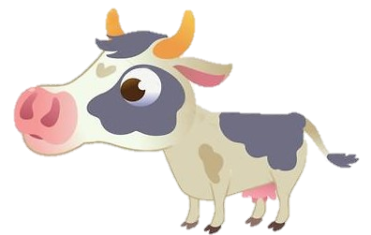
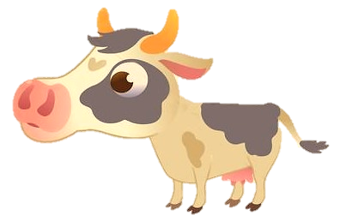






BÀI MỚI

Slide 5


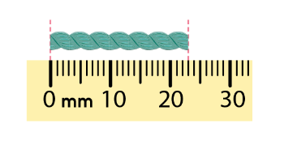

Sợi dây có độ dài bao nhiêu mi - li - mét?
23 mm

Slide 6
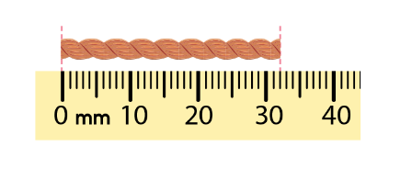
Sợi dây có độ dài bao nhiêu mi - li - mét?
32 mm

Slide 7
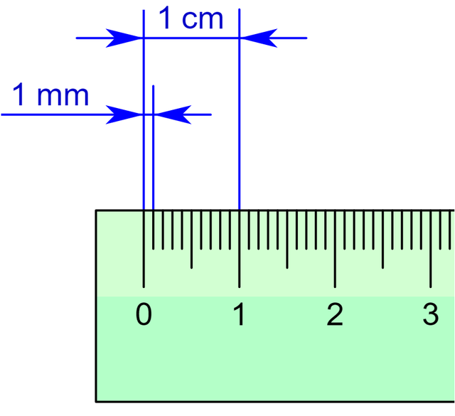
Đoạn thẳng sau dài mấy mi-li-mét?
40 mm

Slide 8
MI – LI - MÉT
(Tiết 2)

Slide 9










Bài tập 2
Số?
80
a)
10
8 cm = mm
1 cm = mm
b)
100 mm = cm
30 mm = cm
10
3
c)
100
1 m = mm
1 dm = mm
1000

Slide 10


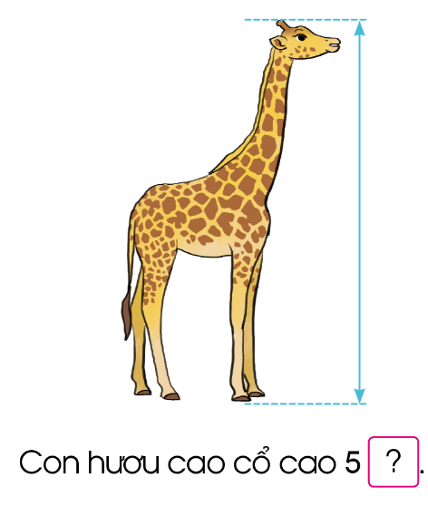
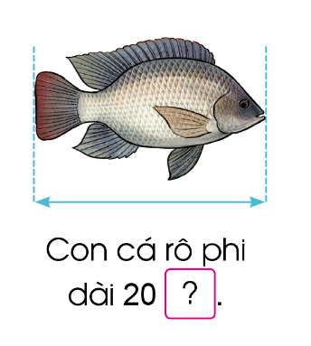
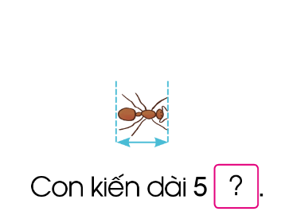




Bài tập 3
Chọn đơn vị đo thích hợp?
cm
mm
m

Slide 11


3
Vận dụng
Tên đồ vật | Độ dài
Thực hành đo một số đồ vật và nêu kết quả đo.

Slide 12






CẢM ƠN CÁC EM ĐÃ LẮNG NGHE BÀI GIẢNG

